Slide 1
Курс “Статистика для частных трейдеров”
Корреляционно-регрессионный анализ
Лекция №2

Slide 2
Содержание
Корреляционный анализ. Автокорреляции временных рядов. Коррелограммы
Линейная и логистическая регрессия. Проверка статистических гипотез
Коинтеграция
Непараметрические методы

Slide 3
Корреляции

Slide 4

Значение корреляции и формула для расчета
Корреляция [Пирсона] - статистическая взаимосвязь между двумя переменными.
Измеряется коэффициентом корреляции [-1;1]. Коррелированы или нет?
Положительная корреляция - вторая переменная также имеет тенденцию к
увеличению;
Отрицательная корреляция - вторая переменная имеет тенденцию к снижению;
Отсутствие корреляции - вторая переменная не стремится увеличиваться,
либо уменьшаться
N - число наблюдений; x - значение первой переменной;
y - значение второй переменной; r - коэффициент корреляции Пирсона
Существование сильной корреляции не означает причинной связи между
переменными. Могут влиять также скрытые и промежуточные переменные.
Ложные корреляции

Slide 5
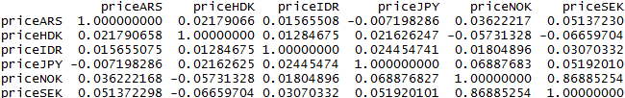
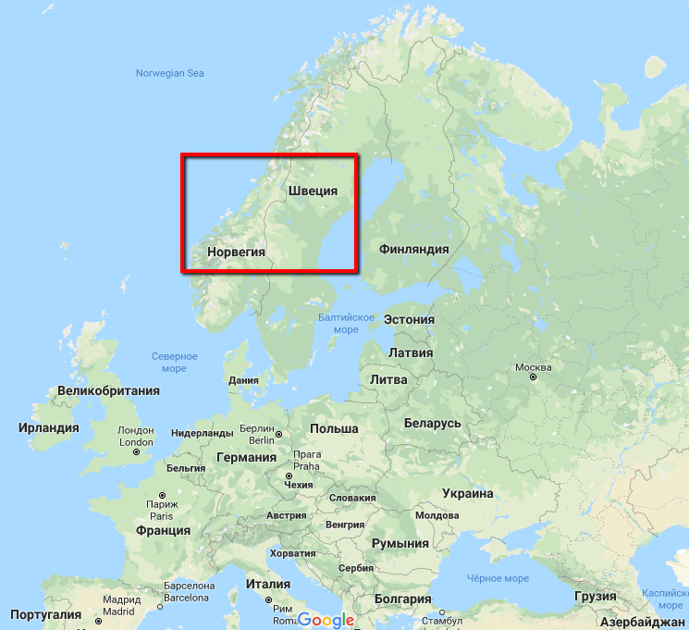
Пример корреляции
Шесть валютных пар с американским долларом. Выборка 2001-2015гг. Источник: Yahoo
Из корреляционной матрицы видим высокую корреляцию между шведской и норвежской кронами
Причина: географическое соседство, схожие финансовые системы и экономики, привязка курса к евро

Slide 6
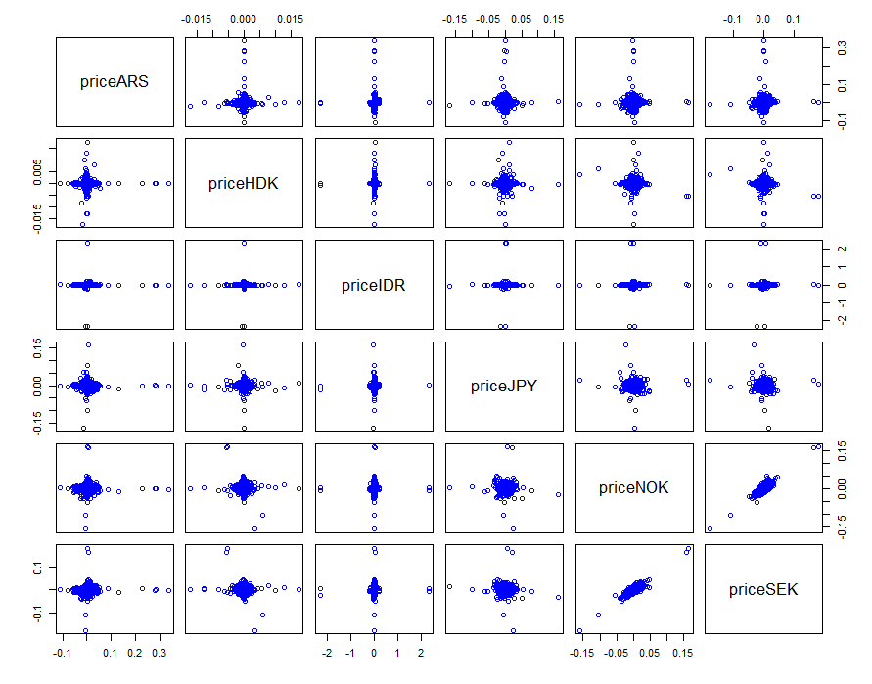
Визуализация корреляционной матрицы
Шесть валютных пар с американским долларом. Выборка 2001-2015гг. Источник: Yahoo

Slide 7
Предположения при расчете корреляции
Предположения | Как проверить | Как устранить
Линейная связь и непрерывность | График рассеивания двух переменных (scatter plot) | Преобразовать данные
Обе переменные нормально распределены | Гистограммы переменных (hist) Тест Шапиро-Уилка на нормальность | Использовать ранговую корреляцию Спирмена или Кендалла

Slide 8
Ассоциативные правила или шкала корреляции
Шкала Коэна:
Модуль коэффициента корреляции между 0 и 0,09 - ассоциация отсутствует
Между 0,1 и 0,29 - небольшая ассоциация;
Между 0,3 и 0,49 - средняя ассоциация;
Выше 0,5 - большая ассоциация (связь)
Ассоциативные правила - часть классического машинного обучения (дескриптивная модель обучения без учителя)

Slide 9

Автокорреляции
Автокорреляция - взаимосвязь между самой переменной и
ее лаговым значением во времени. Изучает соотношения временного ряда
в прошлом и будущем
Синонимы: последовательная корреляция, лагированная корреляция,
персистентность
Инструменты для изучения автокорреляции:
1. График временного ряда
2. Лагированный график рассеивания
3. Автокорреляционная функция
Автокорреляции - усложняют расчет корреляций, регрессий, проверку гипотез,
многие процессы имеют инерцию во времени
Критерий Дарбина-Уотсона (регрессия), Льюнга-Бокса (остатки в ARIMA)
Автокорреляция - беда для статистика и выгода для частного трейдера

Slide 10
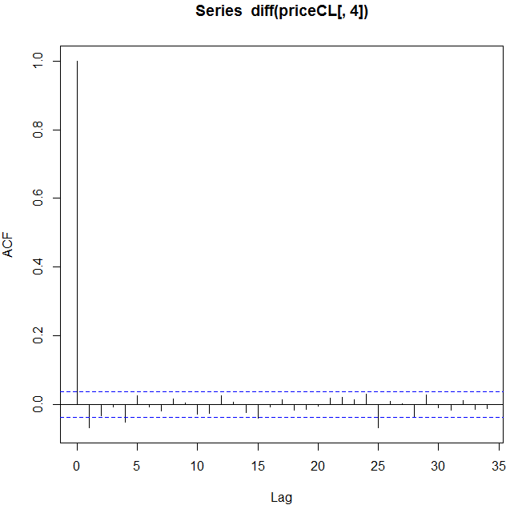
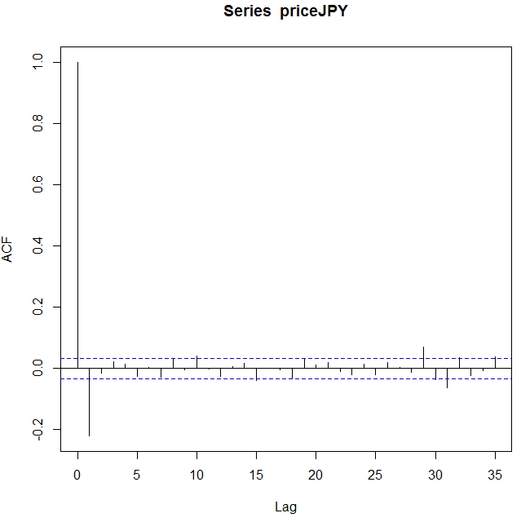
Коррелограммы
Коррелограммы - эффективный визуальный инструмент
для исследования автокорреляций. Расчет автокорреляционной функции
Нефть марки WTI, дни
Японская йена, дни

Slide 11
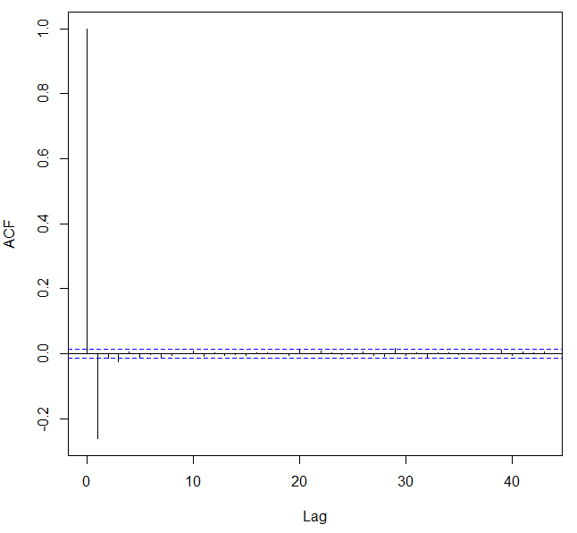
Коррелограммы. Пример доллар США-рубль
Московская биржа, USDRUB_TOM, тики, 12 января 2018 года.
Автокорреляция первого порядка ~ -0,25
Кроме нулевого и первого лага белый шум
Первый лаг - стаканный спред бид/аск
Реверсивная компонента
Эффективный размер выборки:
N=22797*(1-r1)/(1+r1)=
=22797*(1+0,25)/(1-0,25)=
=37995 тиков
Преобразование Кохрана-Оркуэтта (пакет orcutt)

Slide 12
2 популярных вопроса
Почему логарифм приращений?
Это связано с тем, что финансовые временные ряды обычно подвержены
экспоненциальному росту. Следовательно, логарифмическая трансформация
может сгладить (линеаризовать) ряд.
Данное преобразование поможет стабилизировать дисперсию временных рядов
Почему сложно работать с исходным рядом?
Нестационарные временные ряды неустойчивы и непредсказуемы.
Стационарный процесс колеблется вокруг средней
с постоянной дисперсией, многие теории для независимых случайных величин
актуальны для них

Slide 13
Регрессии

Slide 14
Регрессионные модели
Рабочие лошадки машинного обучения и статистики, так как
хорошо интерпретируются
Регрессионный анализ зародился в 19 веке. Фрэнсис Гальтон, двоюродный брат
Чарльза Дарвина, изучал связь между ростом родителей и детей.
Пришел к выводу о том, что рост детей регрессирует к среднему родительскому

Slide 15


Линейная регрессия (LM)
Линейная регрессия показывает связь между переменной X и Y, подчиненную
линейному закону:
Остатки регрессии εi - наблюдаемая ошибка, полученная из расчетных
коэффициентов регрессии
R-квадрат [0...1] - процент общих изменений, объясняемых в регрессии:
R-квадрат - может вводить в заблуждение о качестве модели
Другие статистики: Фишера, p-значение, t-статистика, Дарбина-Уотсона

Slide 16
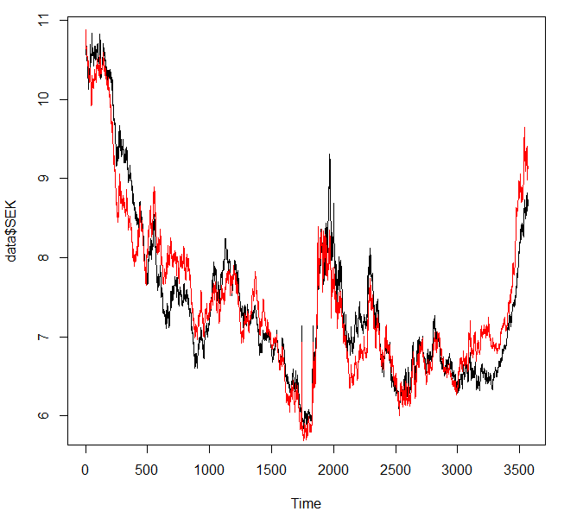
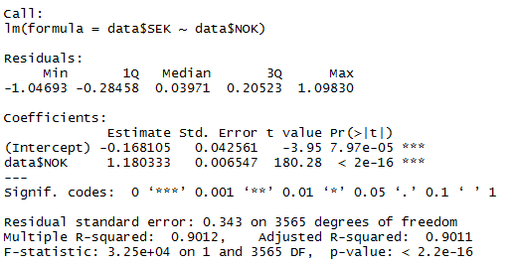
Пример линейной регрессии
Норвежская крона - X; Шведская крона - Y; временной график Y

Slide 17

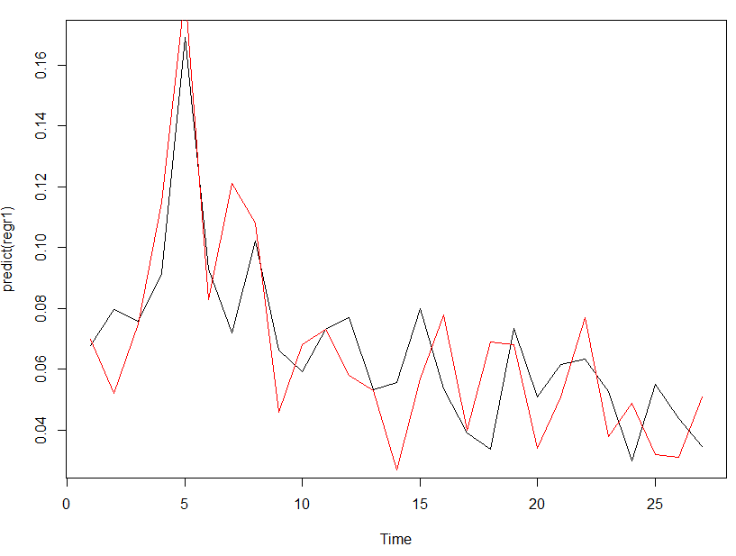
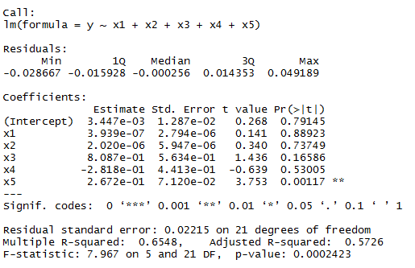
Многомерная линейная регрессия
Многомерная регрессия показывает связь между целевой переменной Y
и предикторами X1, X2...Xp
Модель волатильности рубля (Y), X5 - волатильность нефти Статистической значимости нет

Slide 18
Шпаргалка по интерпретации статистик регрессии
Статистика | Интерпретация | Применение
Критерий Фишера | >df (числа степеней свободы) | Общее качество регрессии
Критерий Стьюдента (t-статистика) | Коэффициент/Стандартная ошибка (критические табличные значения) | Коэффициенты модели
p-значение | <0.05 | Качество регрессии
R-квадрат | 0...1 | Процент объясняемых точек регрессии
Дарбина-Уотсона (dw-тест) | ~2 | Наличие автокорреляции

Slide 19
Обобщенная линейная модель (GLM)
Обобщенная линейная модель - это семейство моделей, которое включает в себя
линейные модели, решает многие проблемы, связанные с линейными моделями,
но за счет некоторой сложности и потери некоторой математической аккуратности
GLM включает три компоненты:
• Экспоненциальную модель переменной-отклика.
• Систематическую компоненту через линейный предиктор.
• Функцию связи, которая соединяет переменную-отклик с
линейным предиктором.
Три наиболее известных случая GLM:
1. Линейные модели.
2. Биномиальная регрессия (логистическая).
3. Пуассоновская регрессия.

Slide 20
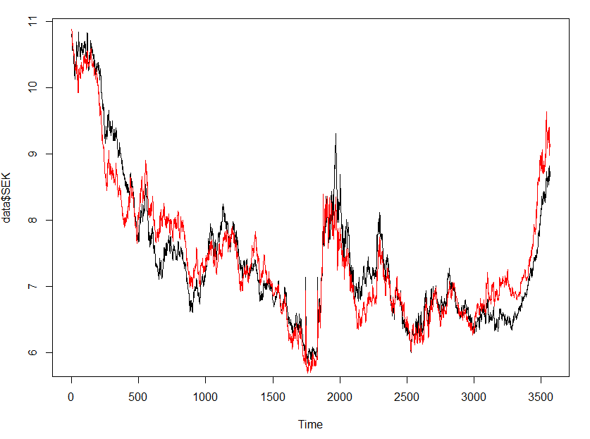
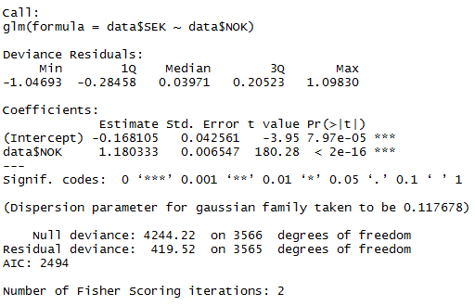
Пример обобщенной линейной модели (GLM)
Норвежская крона - X; Шведская крона - Y; временной график Y

Slide 21
Коинтеграция

Slide 22
Коинтеграция
Коинтеграция - статистическое свойство нестационарных временных рядов,
связанное с существованием их стационарной комбинации
Коинтеграция необходима для борьбы с ложными регрессиями и
ложными корреляциями (расчет коинтеграционной регрессии)
Тесты на коинтеграцию:
Энгла-Грэнджера;
Йохансена;
Филипса-Улиариса;
Тесты с неизвестными структурными сдвигами;
Дики-Фуллера; Дарбина-Уотсона и др.
Применение в трейдинге:
Торговля фьючерса против спота;
Статистический арбитраж;
Парный трейдинг;
Торговля “корзины” против индекса
Выявление взаимосвязи макроиндикаторов и цены в стратегии global macro

Slide 23
Непараметрические методы

Slide 24
Непараметрическая статистика
Непараметрическая статистика - это ветвь статистики,
которая основана не только на параметризованных семействах вероятностных распределений
В параметрической статистике используются среднее, стандартное отклонение, дисперсия
Непараметрическая статистика не предполагает, что данные извлекаются
из нормального распределения
Непараметрическая статистика - “без распределения”, число и характер
параметров являются гибкими. Пример - гистограмма
Непараметрическая статистика делает меньше предположений о выборочных данных,
ее применение шире по охвату, чем параметрическая статистика.
В случаях, когда параметрическое тестирование более подходит,
непараметрические методы будут менее эффективными, так как имеют более низкую
достоверность
Журнал “Непараметрическая статистика”, ASA (пруф) и журнал “Квантиль”, РЭШ (пруф)

Slide 25
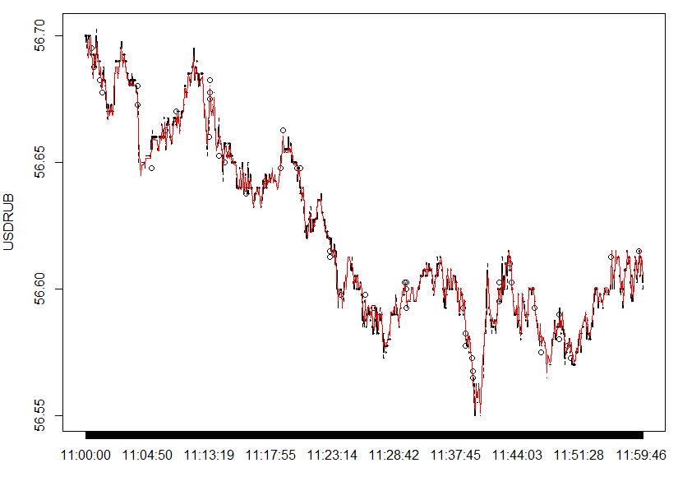
Пример непараметрической (ядерной) регрессии
Тики
USDRUB_TOM
12.01.2018
Bandwidth Type: Fixed
Bandwidth: 0.009977086

Slide 26
Конец презентации
Ваши вопросы?

